Slide 1
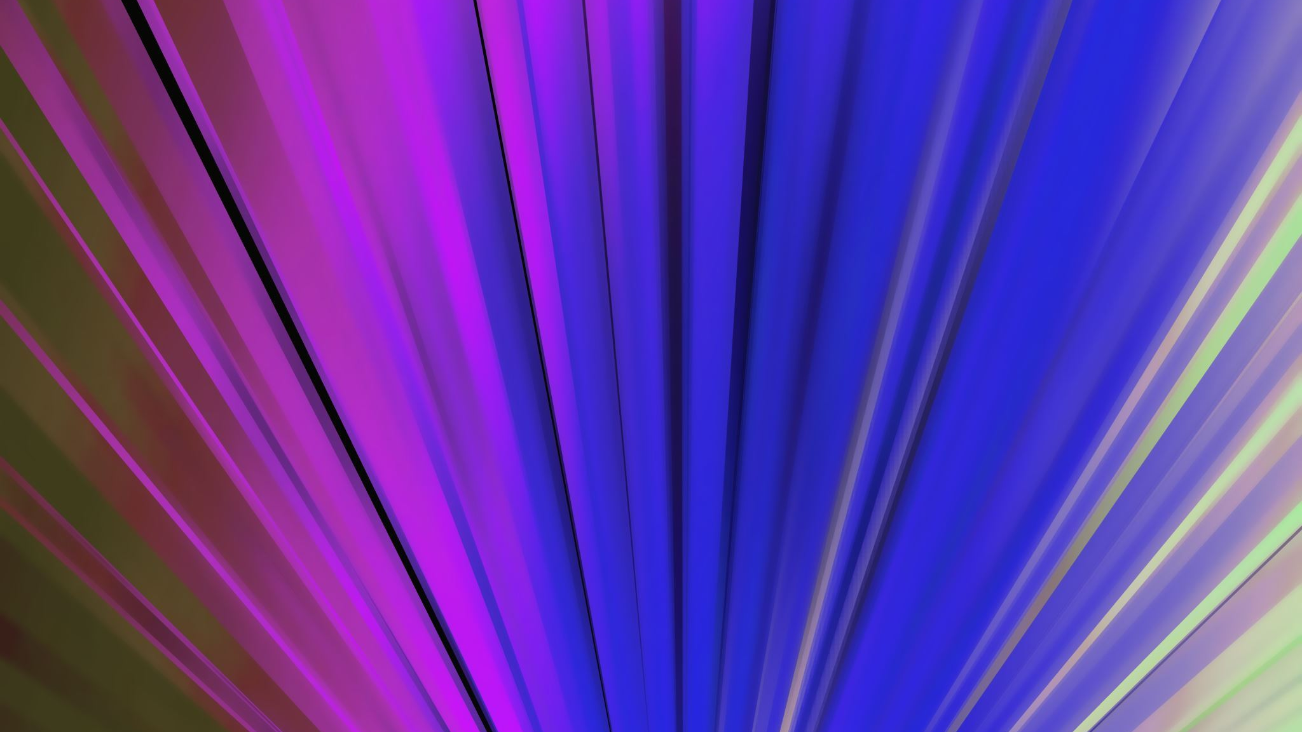
Paint++
Выполнил: Сахаров Илья Вячеславович
Проверила: Адрианова Алла Михайловна

Slide 2
Введение
Приложение для визуализации своего творчества. При запуске приложения будет открываться окно, в котором можно рисовать. После окончания своего рисунка можно будет выложить его на сервер, так-же на сервере можно просмотреть рисунки других пользователей.

Slide 3
Рисование
Рисовать можно кистью или встроенными фигурами(квадрат, круг и т.д.)
При нажатии левой кнопки мыши флаг с именем do_paint.
Во время передвижения мыши проверяется значение этого флага и если он равен True то в event сохраняются координаты всех точек, которые были затронуты мышью, а после того как мышь отпускается точки с этими координатами закрашиваются, это сделано таким образом для того-чтобы после можно было отменить своё действие, ведь если рисование было реализовано поточично то при нажатии на омену действия удалялись бы именно точки а не линии.

Slide 4

Размер
Выбрать размер кисти можно с помощью слайдера, изображенным на фото. С права от него расположено число, оно показывает текущий размер кисти в числовом диапазоне.
Он просто задаёт значение в size после чего size используется в рисовании.

Slide 5
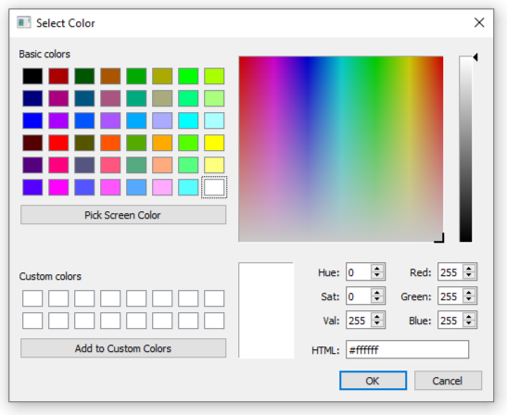

Выбор цвета
Выбрать цвет можно при нажатии на кнопку "Выбрать цвет", после нажатия на эту кнопку откроется диалоговое окно, в котором и выбирается цвет.
Сохраняет цвет в this_color после эта переменная передается в качестве знч. в рисовании.

Slide 6

Ластик
При выборе ластика выбирается кисть, а её цвет меняется на белый, можно отрегулировать размер стирашки, с помощью слайдера размеров.

Slide 7

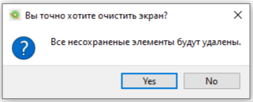
Очищение экрана
Если вам нужно очистить экран, то достаточно нажать на кнопку "Очистить", при нажатии вылезет диалоговое окно, которое предварительно спросит стоит ли очищать экран.

Slide 8
сохранение
После окончания своего рисунка его можно будет сохранить, 'сохранить' - если этот рисунок уже есть на компьюторе и его нужно просто перезаписать или 'сохранить как', для того чтобы можно было сохранить на компьюторе новый рисунок. Обе кнопки находятся в главной кнопке 'File'.

Slide 9
открытие
Если вы сохранили рисунок, но он не доделан, то его можно открыть с помощью кнопки 'открыть', после нажатия на эту кнопку программа будет просить войти в аккаунт.
Эта кнопка так-же как и две предыдущие будет находиться в главной кнопке 'File'.

Slide 10
Сервер
После того как вы закончили рисование, вы сможете продемонстрировать свой рисунок, выложив его на сервере.
Сервер написан через фреймворк джанго
Изначально пользователю будут предлагать войти в аккаунт, если у него нет аккаунта то ему предложат его создать.
После его перекидывает на главную страницу, там показываются рисунки других пользователей, так же можно перейти на свою страницу, там будет кнопка выложить свой рисунок, при нажатии пользователя попросят ввести имя рисунка, после если у пользователя нет рисунка с данным именем то ему выдаст ошибку с текстом "Вы не можете выложить рисунки, которые вы не нарисовали", иначе в лучшем случае на главной странице появиться рисунок пользователя.

Slide 11

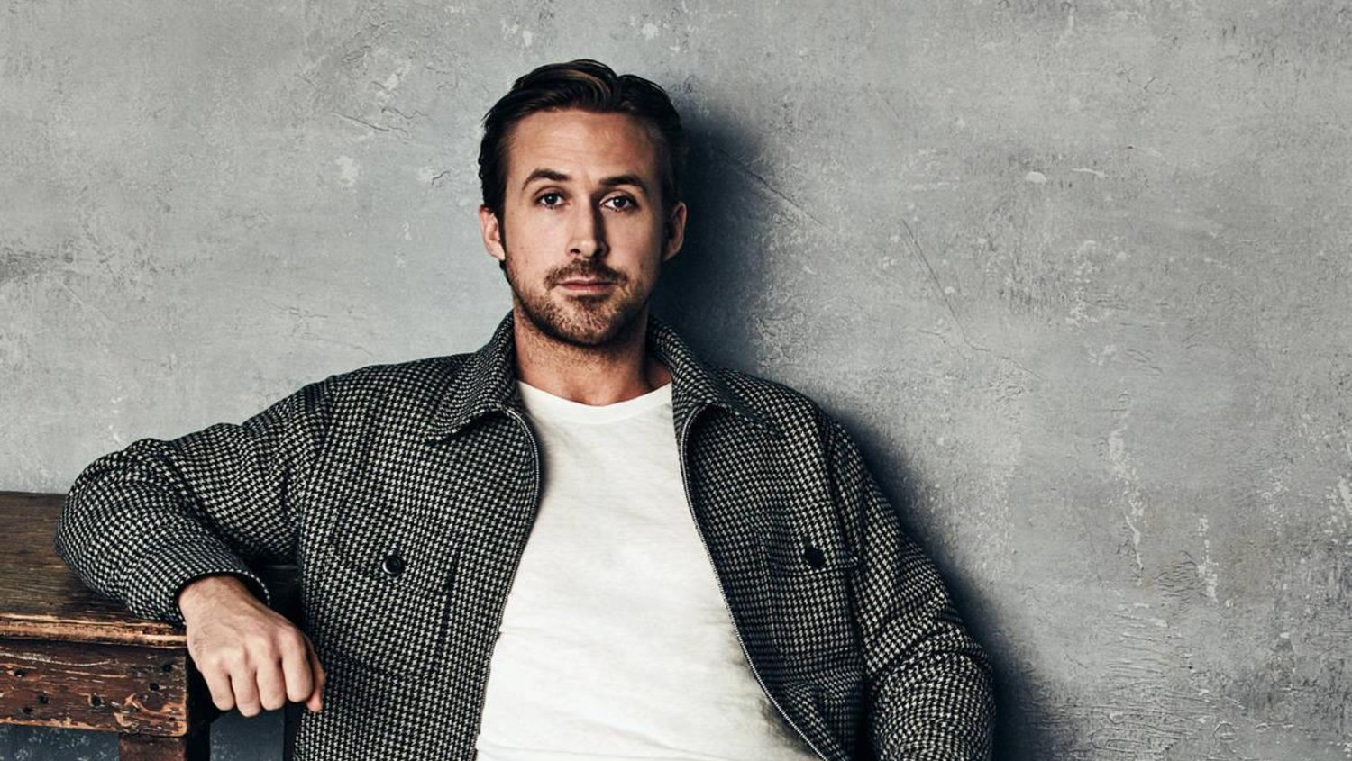
СПАСИБО ЗА ВНИМАНИЕ!

